Slide 1
40:21

Slide 2


TEST
R+SQL 問題集
TEST
40:21
標準編
TEST
TEST

Slide 3
TEST
TEST
TEST
TEST

Slide 4


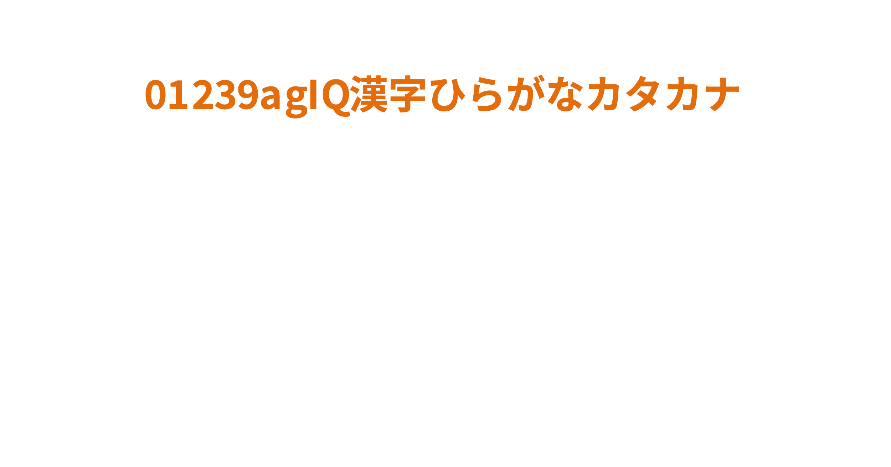

Slide 5


01239agIQ漢字ひらがなカタカナ
01239agIQ漢字ひらがなカタカナ

Slide 7



Slide 8


データサイエンス
100本ノック
（構造化データ加工編）

Slide 9





データサイエンス
100本ノック
(構造化データ加工編ガイドブック)

Slide 10


データサイエンス
100本ノック
(構造化データ加工編ガイドブック)

Slide 11

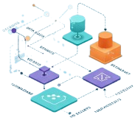


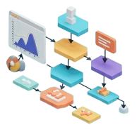
データサイエンス
100本ノック
(構造化データ加工編ガイドブック)

Slide 12





データサイエンス
100本ノック
(構造化データ加工編ガイドブック)

Slide 13
データサイエンス
100本ノック
(構造化データ加工編ガイドブック)

Slide 14



データサイエンス
100本ノック
(構造化データ加工編ガイドブック)

Slide 15






データサイエンス
100本ノック
(構造化データ加工編ガイドブック)

Slide 16
データサイエンス
100本ノック
(構造化データ加工編ガイドブック)

Slide 17
データサイエンス
100本ノック
(構造化データ加工編ガイドブック)

Slide 18



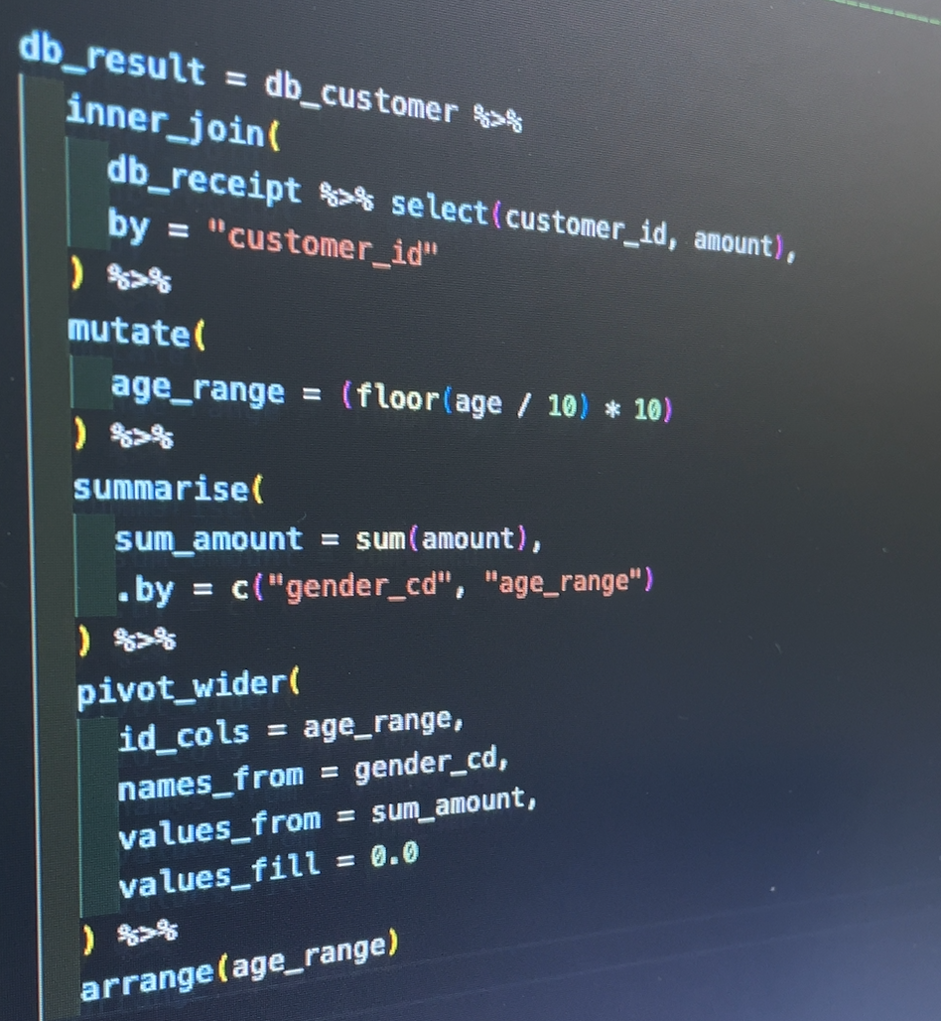


R

Slide 19
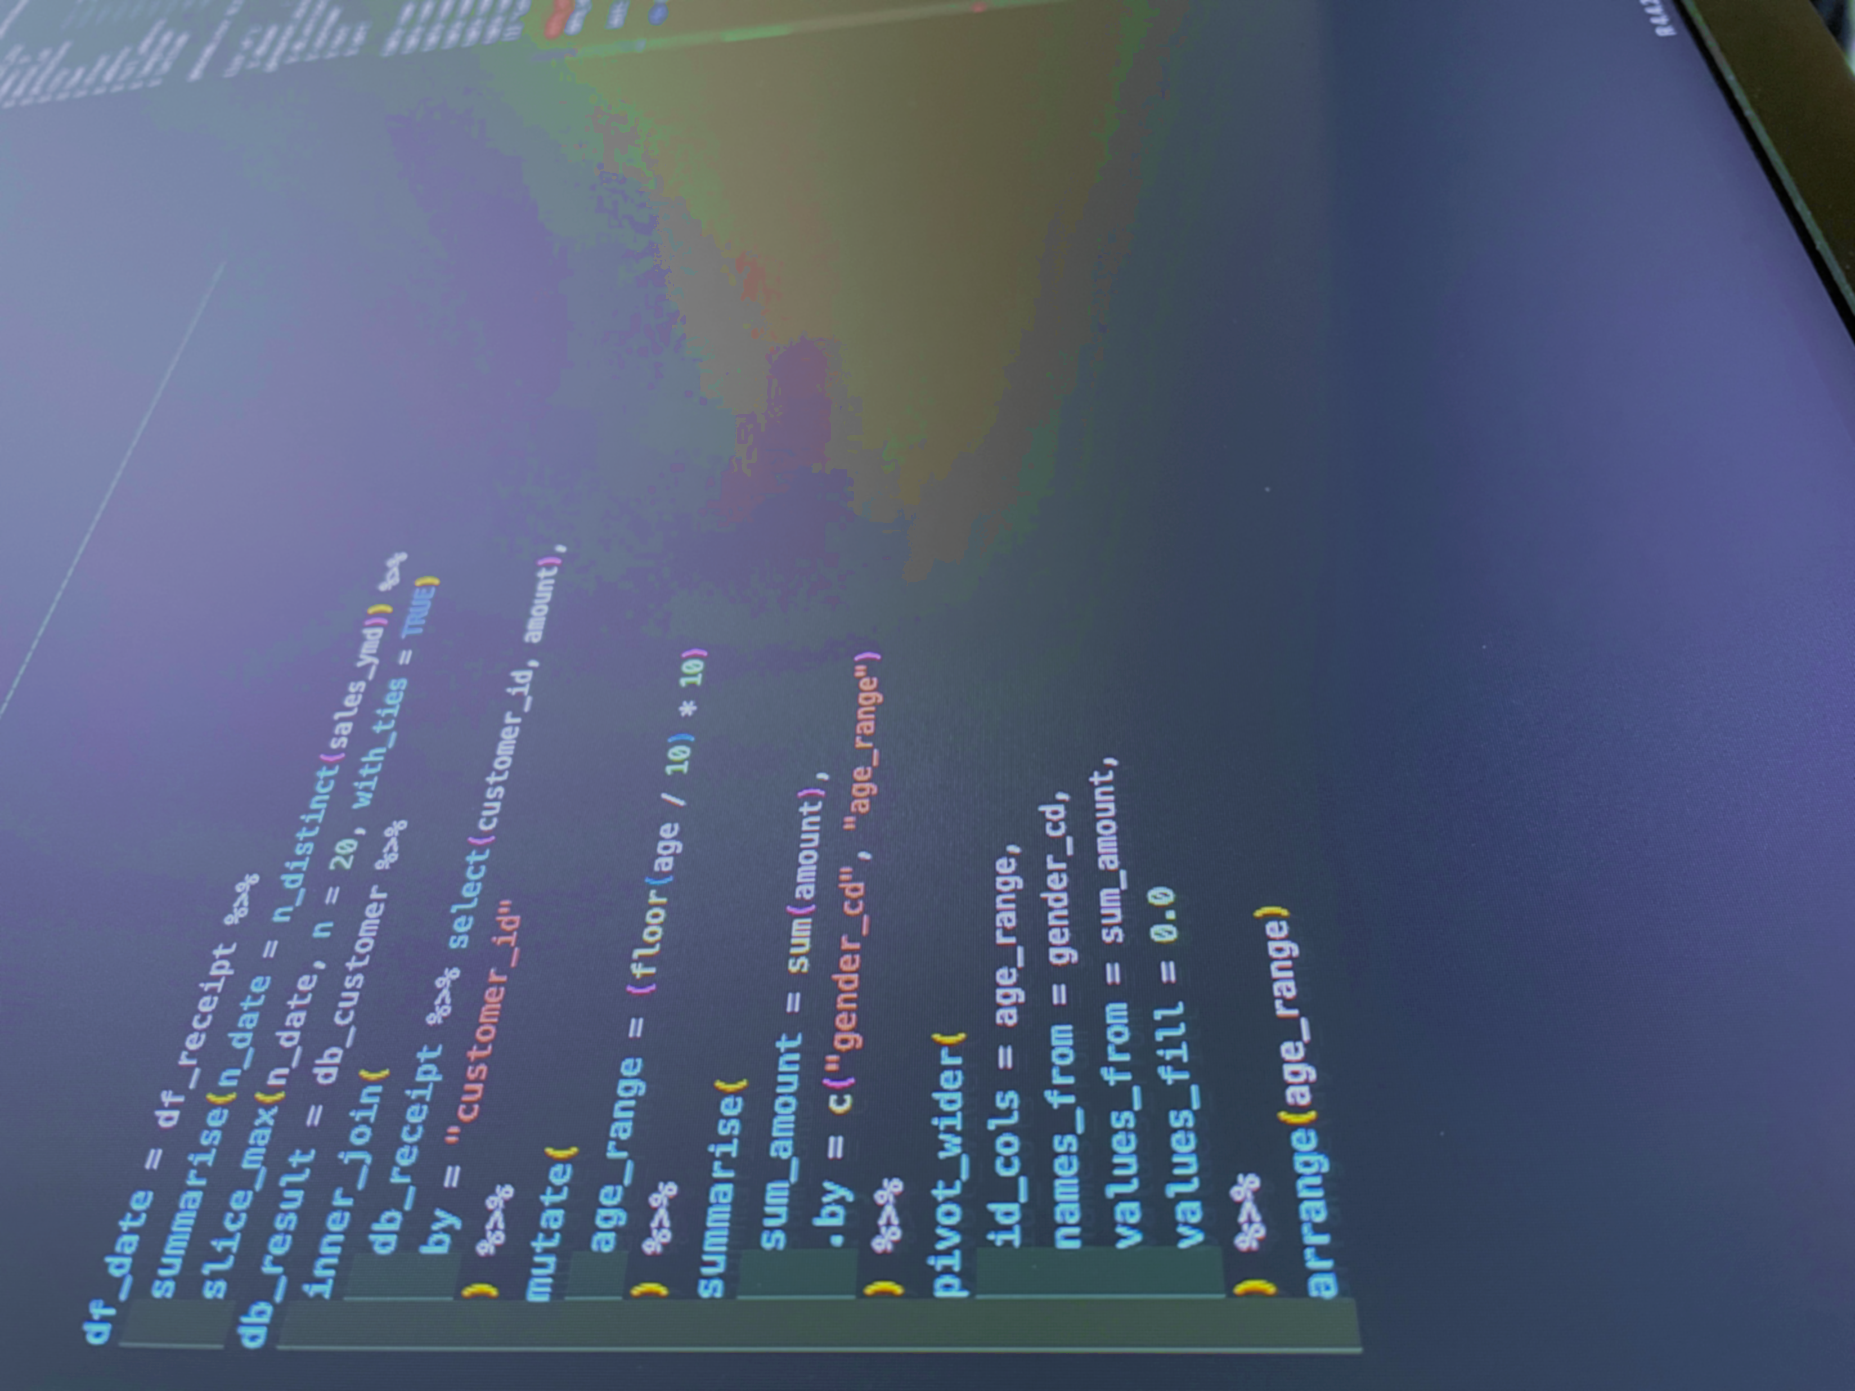






R & SQL
演習問題

Slide 20
番号付き
R & SQL
演習問題
R-029

Slide 21
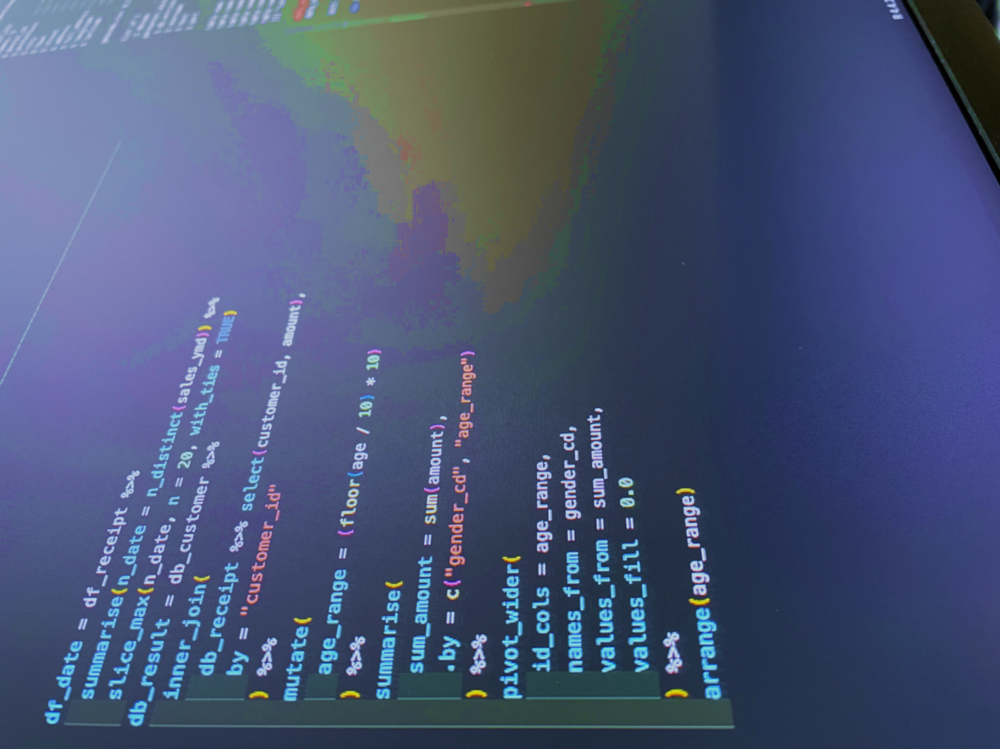


番号付き
R & SQL
演習問題
R-029

Slide 22
番号なし
R & SQL
演習問題

Slide 23
番号あり
R & SQL
演習問題
R-029

Slide 24

R & SQL
実践ドリル

Slide 25



番号なし
R & SQL
演習問題

Slide 26


番号なし
R & SQL
演習問題

Slide 27
番号なし
R & SQL
演習問題

Slide 28







番号なし
R & SQL
演習問題

Slide 29

番号なし
R & SQL
実践ドリル

Slide 30


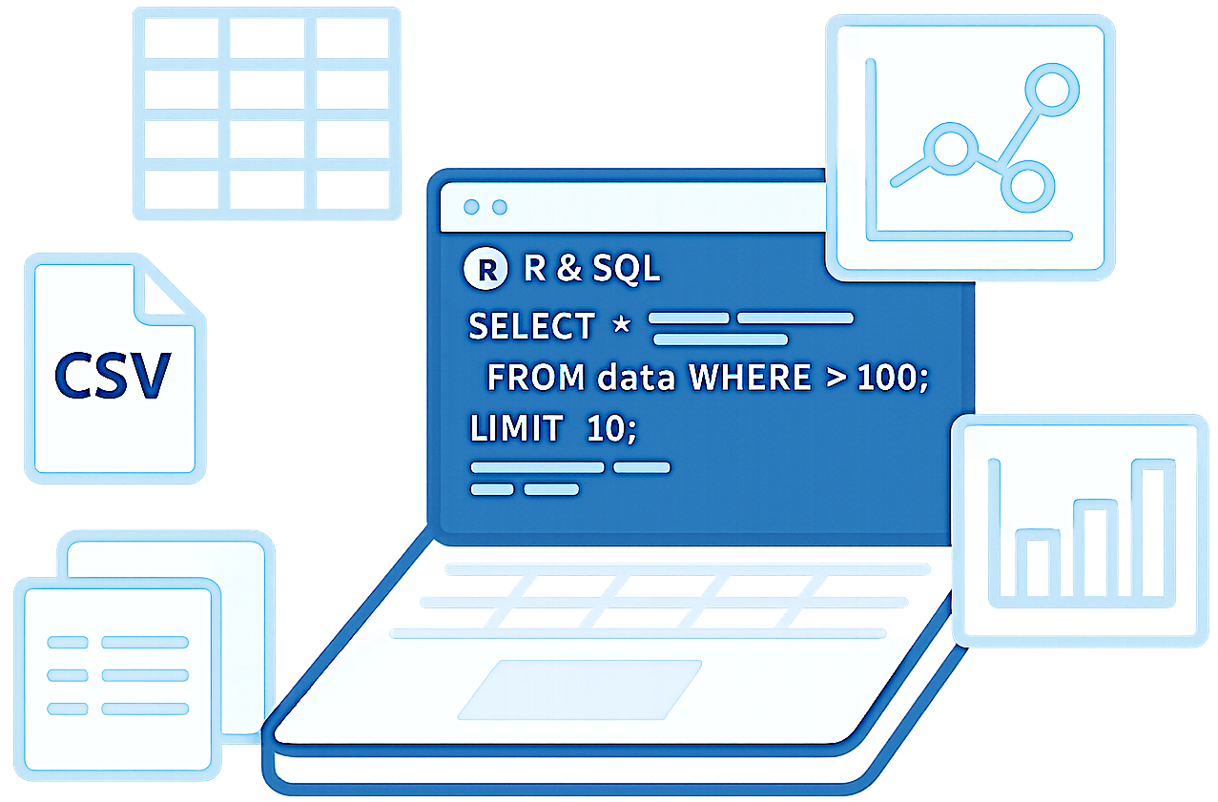


データサイエンス
100本ノック＋α
概要・導入

Slide 31


データサイエンス
100本ノック＋α
概要・導入

Slide 32




データサイエンス
100本ノック＋α
概要・導入

Slide 33
データサイエンス100本ノック＋α
概要・導入

Slide 34







データサイエンス
100本ノック＋α
概要・導入
データサイエンス
100本ノック＋α

Slide 35





データサイエンス
100本ノック＋α
概要・導入
データサイエンス
100本ノック＋α

Slide 36






データサイエンス
100本ノック＋α
概要・導入

Slide 37

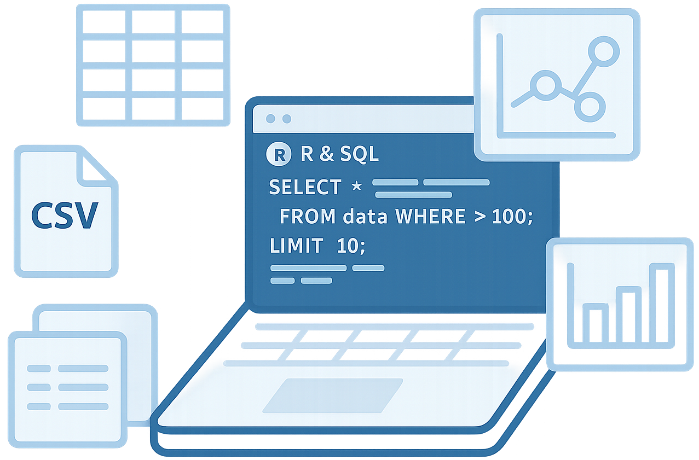
データサイエンス
100本ノック＋α
概要・導入

Slide 38
データサイエンス
100本ノック＋α
概要・導入

Slide 39
データサイエンス
100本ノック＋α
概要・導入

Slide 40



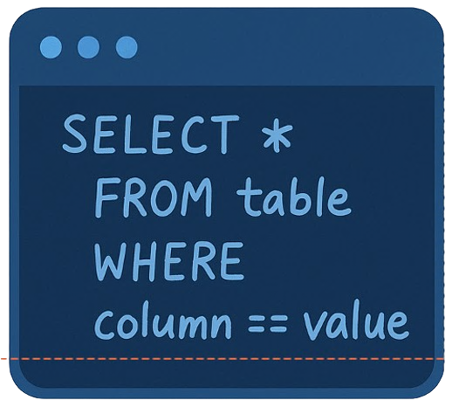
Rでデータベース操作
SQL自動生成

Slide 41



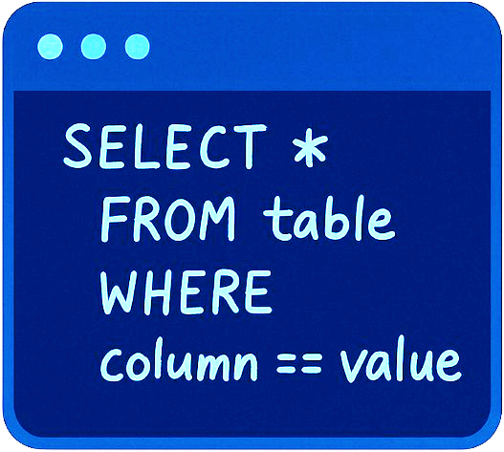
Rでデータベース操作
SQL自動生成

Slide 42


Rでデータベース操作
SQL自動生成

Slide 43

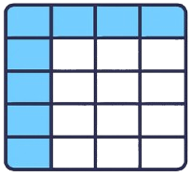

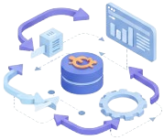
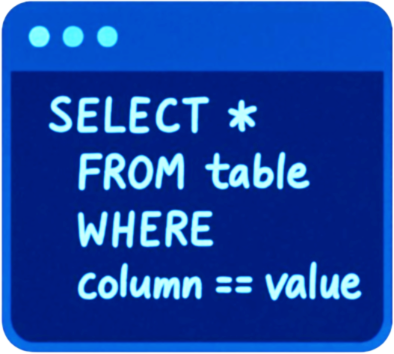
Rでデータベース操作
SQL自動生成

Slide 44


Rでデータベース操作
SQL自動生成

Slide 45



Rでデータベース操作
SQL自動生成

Slide 46

Rでデータベース操作
SQL自動生成

Slide 47

Rでデータベース操作
SQL自動生成

Slide 48

Rでデータベース操作
SQL自動生成

